Slide 1
ML .NET
ממ"ס לומדים ללמד
ולאמן

Slide 2
מה זה?
ספרייה המשמשת לבניית מודלים לצורך למידת מכונה
נתמכת ב.NET
כוללת UI לצורך בנייה מהירה של מודלים

Slide 3
מודל?
מבנה המאומן על ידי נתונים כך שיוכל לבצע פעולות עיבוד על נתונים חדשים המצריכים זיהוי של עקביות או תבנית מסוימת לדוגמא חיזוי ערכים עתידיים או תיוג של אובייקטים

Slide 4
?ML .NET למה דווקא
תומך ב.NET – אין צורך ללמוד בכלל שפה אחרת
בנייה מהירה של מודלים (לרוב פשוטים)
תמיכה בDeep Learning
ביצועים טובים יותר מספריות מוכרות לדוגמא Scikit-learn
בעל אופציה להרצה של המודלים על הGPU
כולל UI פשוט לבנייה של מודלים

Slide 5
מימוש
הבעיה – חיזוי מחיר נסיעה במונית

Slide 6
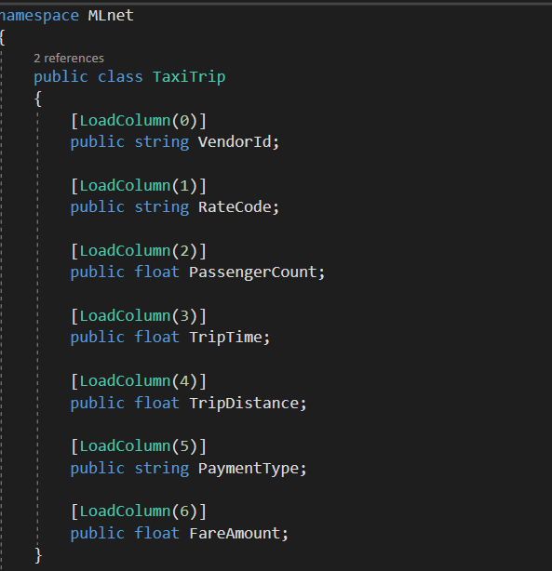
מימוש

Slide 7
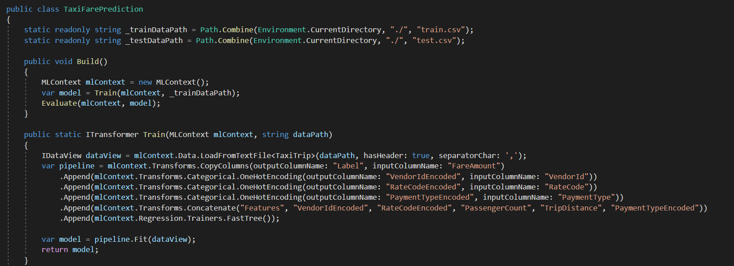

Slide 8
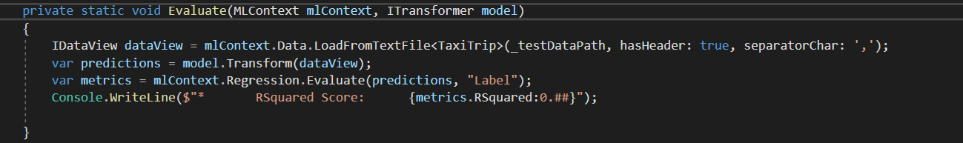

Slide 9


Slide 10
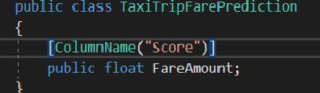

Slide 11
